Slide 1
大中票券債券市場展望雙週報
2022/11/30
Peter Tsai

Slide 2
市場回顧
儘管美國FED官員講話偏鷹，但市場沉浸在升息步伐將放緩的預期，美債利率走低。上周五收在3.6776%。台債市場，近期受到美債利率走勢影響，亦無壽險賣券壓力，在市場成交清淡下，利率大幅走低。上週台債5y收在1.37%，10y收在1.50%。

Slide 3
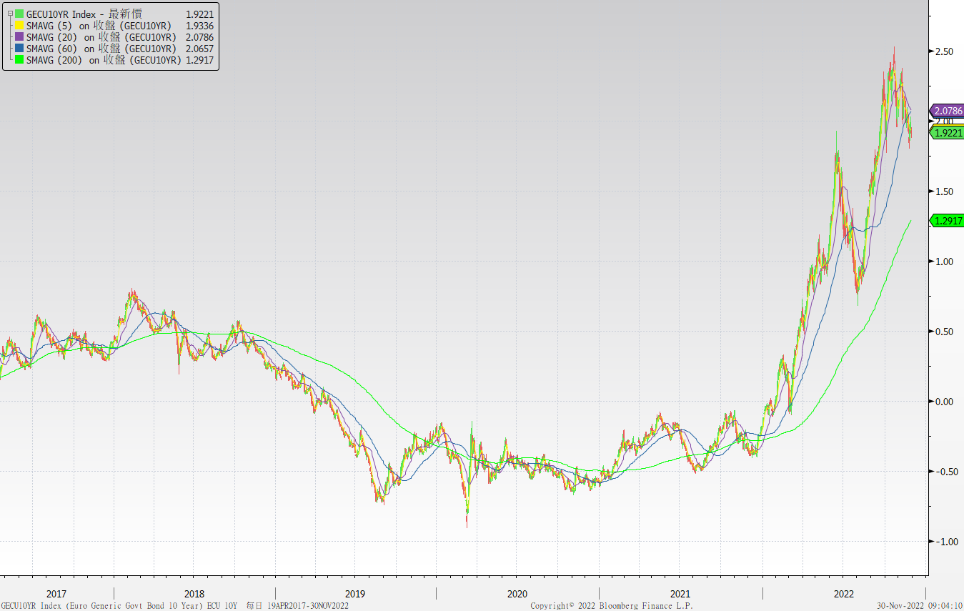
歐債十年期利率走勢圖

Slide 4
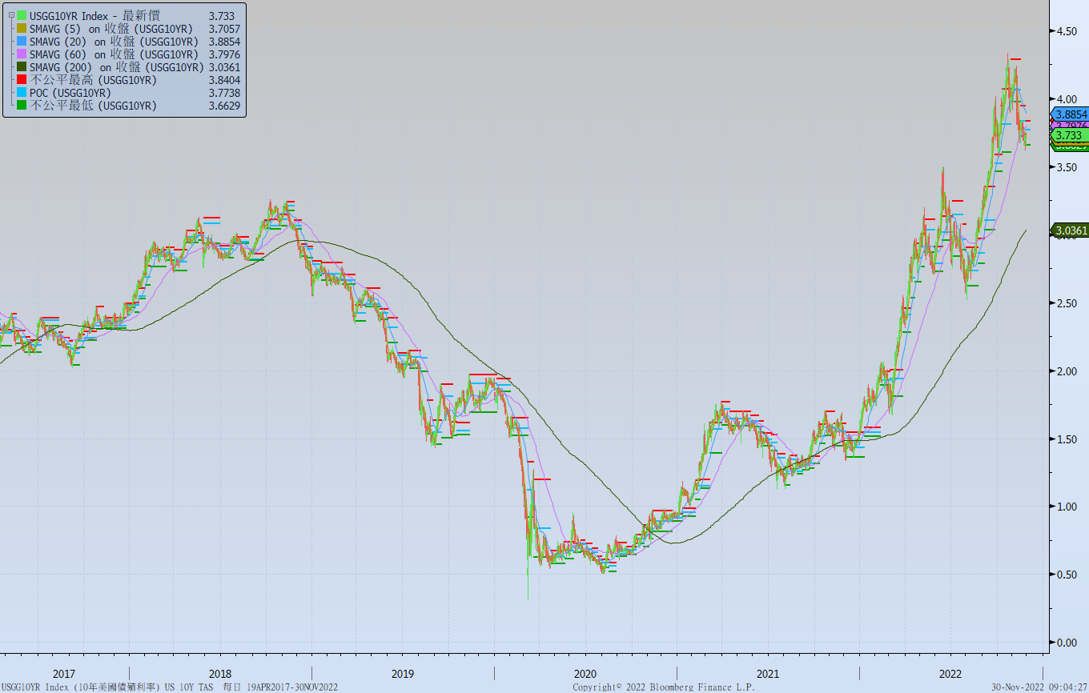
美債十年期利率走勢圖

Slide 5
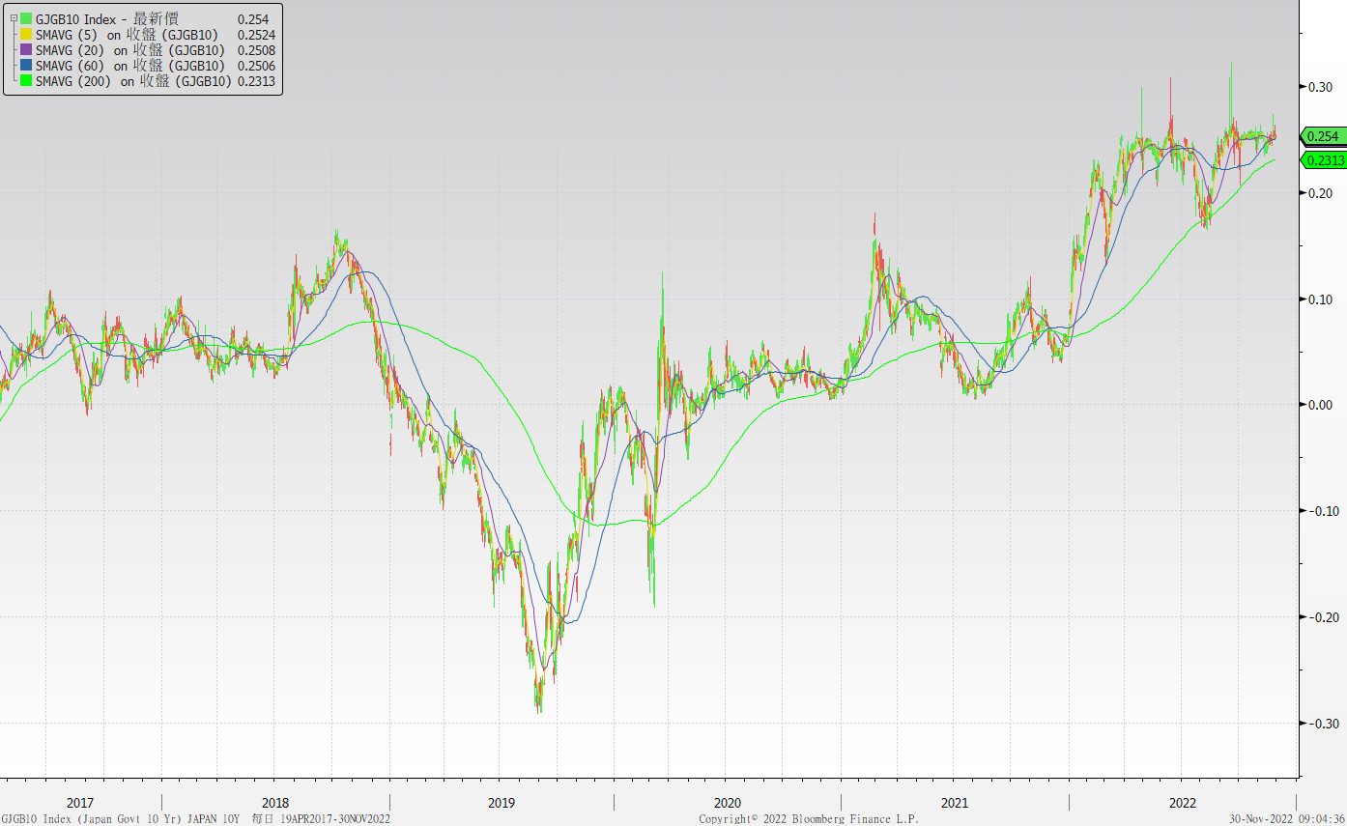
日債十年期利率走勢圖

Slide 6
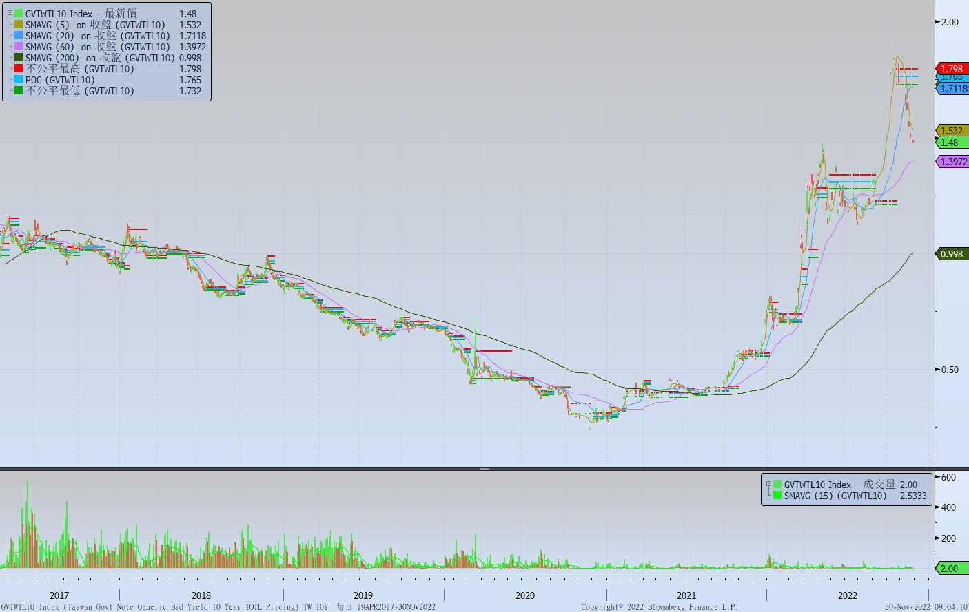
台債十年期利率走勢圖

Slide 7
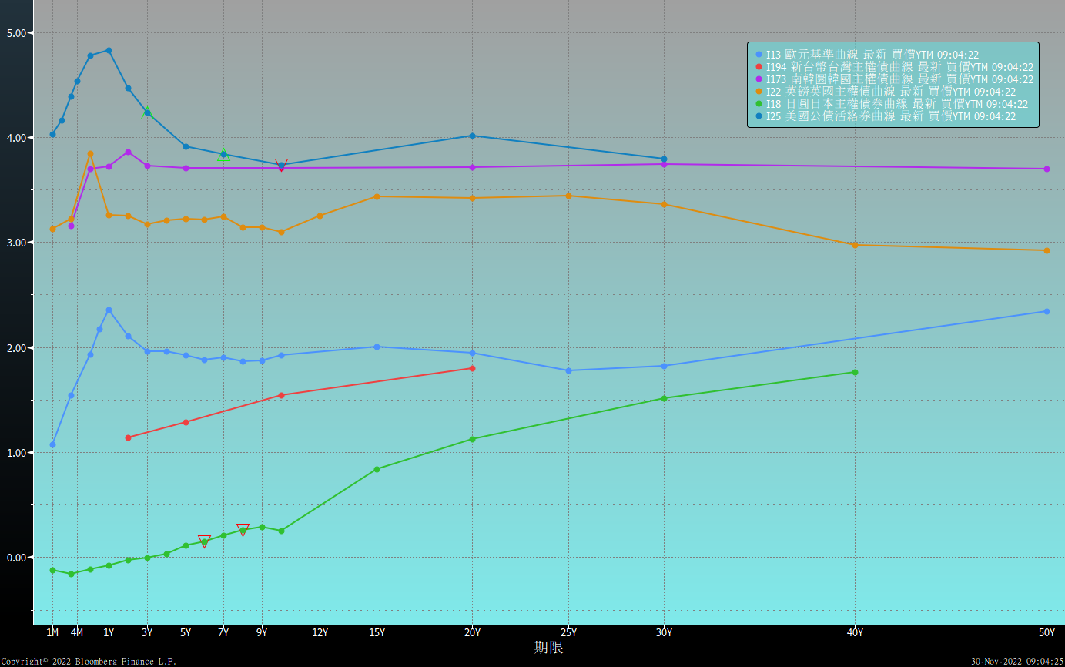
主要國家殖利率曲線

Slide 8
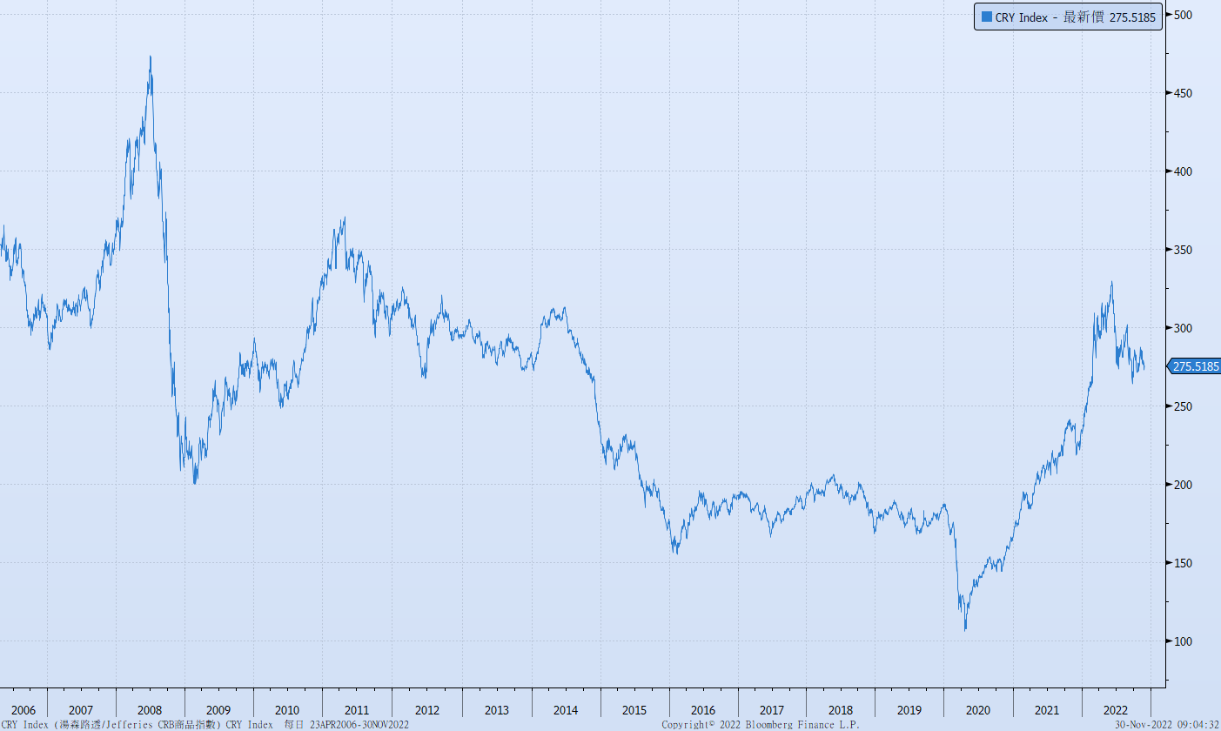
原物料指數

Slide 9
美國GDP成長率

Slide 10
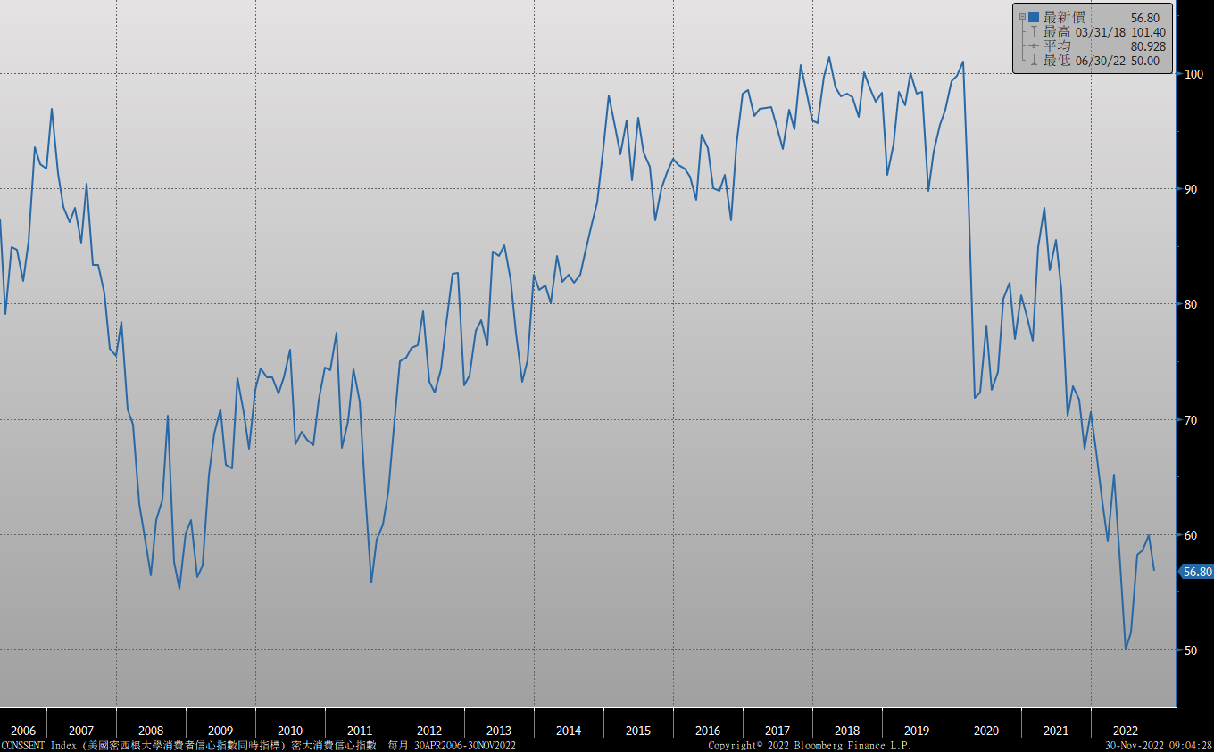
密大消費信心

Slide 11
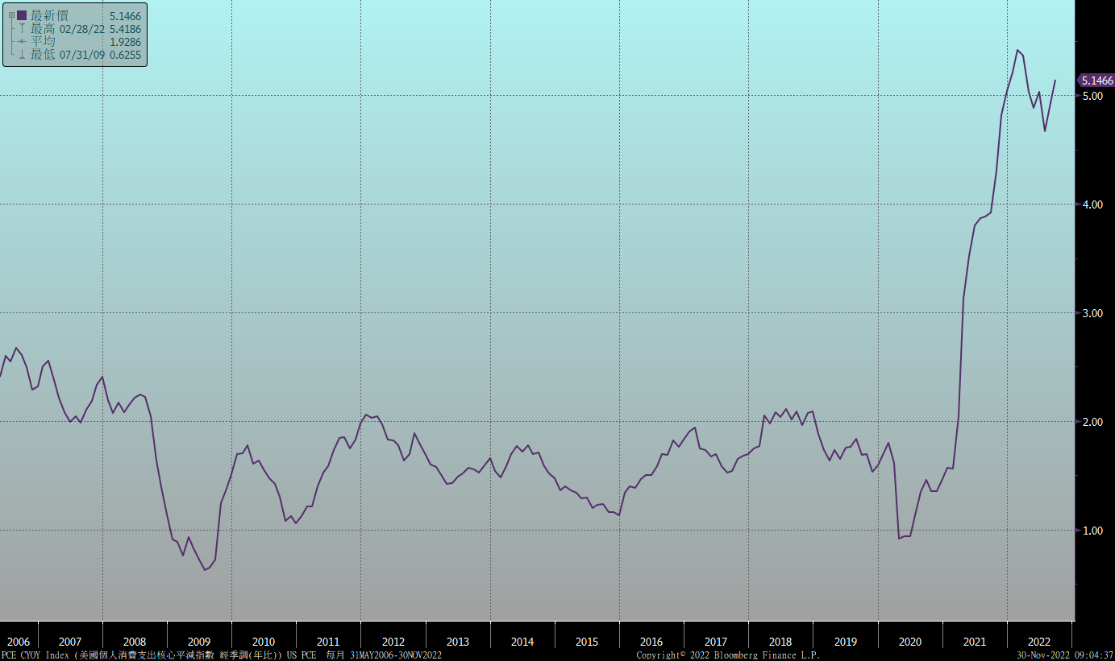
美國個人消費支出核心平減指數 經季調(年比)

Slide 12
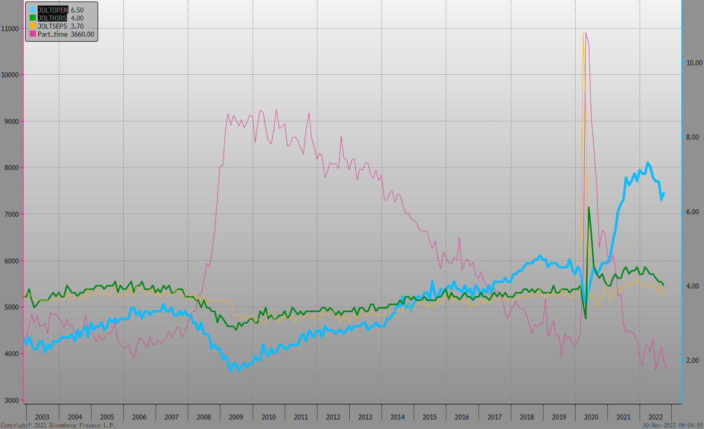
美國就業情況

Slide 13
美國新屋及成屋銷售

Slide 14
美國非農就業人數

Slide 15
經濟數據預報

Slide 16
市場展望
從利率走勢看，美債10y利率月線呈向下走勢，但季線走勢仍向上。預估近期利率偏向整理，但鑑於FED仍持續升息，不排除10y利率將再上測4%。
在經濟數據方面，即將公布美國11月ISM製造業與服務業指數、11月非農就業報告、10月成屋銷售，歐元區11月CPI數據。市場預期FOMC於12月將升息2碼，美國通膨放緩。台債方面，市場利率最近跟隨美債利率走低，儼然債市氣氛已經轉多。但台央行12月仍可能升息，操作不宜追多。預估10y區間在1.40%~1.70%。利率交換市場，5年期利率區間在1.15%~1.40%。

